Slide 1
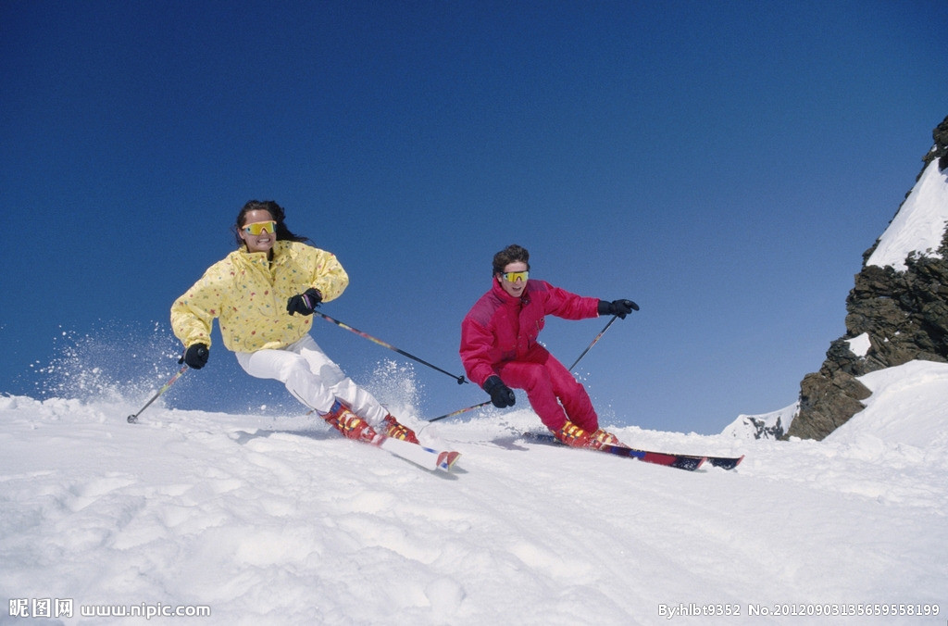
第六章 圆周运动
1 圆周运动

Slide 2
学习目标
1.掌握线速度的定义式，理解圆周运动线速度大小、方向的特点，知道什么是匀速圆周运动.
2.掌握角速度的定义式和单位.
3.知道周期、转速的概念.
4.理解掌握公式v＝ωr和ω＝2πn.

Slide 3

梳理教材 夯实基础
内容索引
探究重点 提升素养
NEIRONGSUOYIN
随堂演练 逐点落实

Slide 4
梳理教材 夯实基础
01

Slide 5
一
线速度
1.定义：物体做圆周运动，在一段 的时间Δt内，通过的弧长为Δs.则Δs与Δt的
叫作线速度，公式： .
2.意义：描述做圆周运动的物体 的快慢.
3.方向：为物体做圆周运动时该点的 方向.
4.匀速圆周运动
(1)定义：物体沿着圆周运动，并且线速度的 ，这种运动叫作匀速圆周运动.
(2)性质：线速度的方向是时刻 的，所以是一种 运动，这里的“匀速”是指 不变.
很短
比值
运动
切线
大小处处相等
变化
变速
速率

Slide 6
二
角速度
1.定义：连接物体与圆心的半径转过的 与转过这一 所用时间的 ，
公式： .
2.意义：描述物体绕圆心 的快慢.
3.单位：弧度每秒，符号是 或 .
4.匀速圆周运动是角速度 的运动.
角度
角度
比值
转动
rad/s
rad·s^{－1}
不变

Slide 7
三
周期
1.周期T：做匀速圆周运动的物体，运动一周所用的 ，单位： .
2.转速n：物体转动的 与所用时间之比.单位： 或 .
3.周期和转速的关系：T＝ (n的单位为r/s时).
时间
秒(s)
圈数
转每秒(r/s)
转每分(r/min)

Slide 8
四
线速度与角速度的关系
1.在圆周运动中，线速度的大小等于 与 的乘积.
2.公式：v＝ .
角速度大小
半径
ωr

Slide 9
即学即用
1.判断下列说法的正误.
(1)做匀速圆周运动的物体，相同时间内位移相同.( )
(2)做匀速圆周运动的物体，其所受合外力为零.( )
(3)做匀速圆周运动的物体，其线速度大小不变.( )
(4)做匀速圆周运动的物体，其角速度不变.( )
(5)做匀速圆周运动的物体，周期越大，角速度越小.( )
×
×
√
√
√

Slide 10
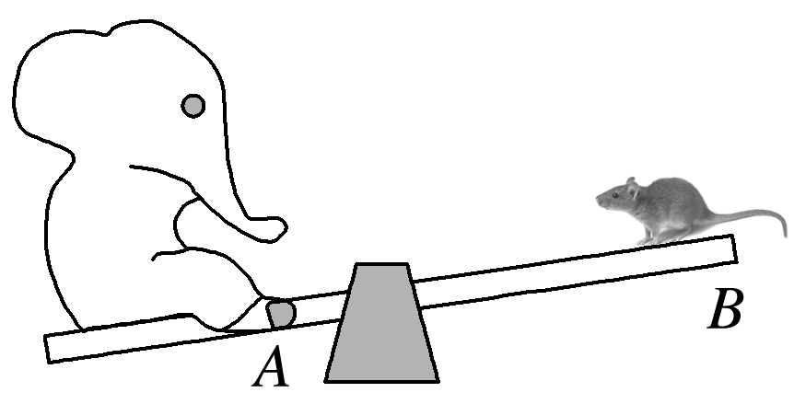
2.如图1所示，A、B是跷跷板上的两点，B点离转轴的距离是A点离转轴距离的4倍，设A、B线速度大小分别为v_{A}和v_{B}，角速度大小分别为ω_{A}和ω_{B}，则v_{A}∶v_{B}＝_____，ω_{A}∶ω_{B}＝_____.
1∶4
1∶1
图1

Slide 11
探究重点 提升素养
02

Slide 12
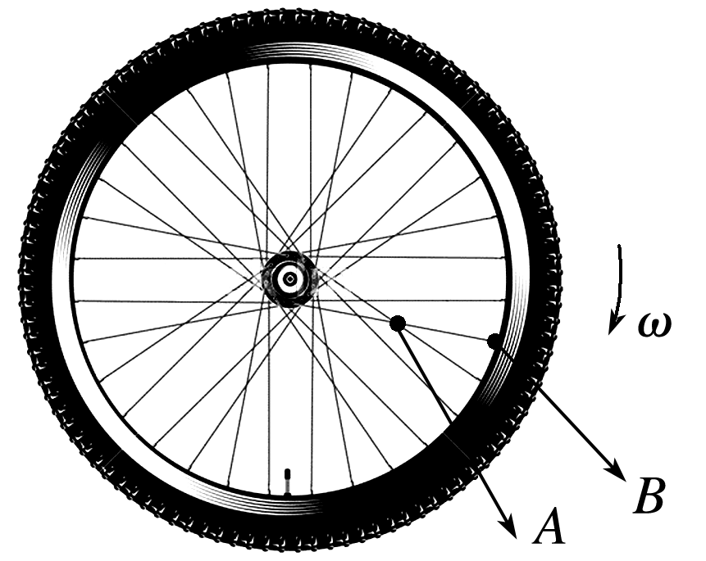
一
线速度和匀速圆周运动
导学探究
如图2所示，A、B为自行车车轮辐条上的两点，当它们随轮一起转动时：
(1)A、B两点的速度方向各沿什么方向？
答案 A、B两点的速度方向均沿各自圆周在该点的切线方向.
(2)如果B点在任意相等的时间内转过的弧长相等，B做匀速运
动吗？
答案 B运动的方向时刻变化，故B做非匀速运动.
(3)A、B两点哪个运动得快？
答案 B运动得快.
图2

Slide 13
知识深化
1.对线速度的理解
(1)线速度是物体做圆周运动的瞬时速度，线速度越大，物体运动得越快.
(2)线速度是矢量，它既有大小，又有方向，线速度的方向在圆周各点的切线方向上.
2.对匀速圆周运动的理解
(1)由于匀速圆周运动是曲线运动，其速度方向沿着圆周上各点的切线方向，所以速度的方向时刻在变化.
(2)匀速的含义：速度的大小不变，即速率不变.
(3)运动性质：匀速圆周运动是一种变速运动，其所受合外力不为零.

Slide 14
例1 (多选)某质点绕圆轨道做匀速圆周运动，下列说法中正确的是
A.因为它的速度大小始终不变，所以它做的是匀速运动
B.该质点速度大小不变，但方向时刻改变，是变速运动
C.该质点速度大小不变，处于平衡状态
D.该质点做的是变速运动，所受合外力不等于零
√
√

Slide 15
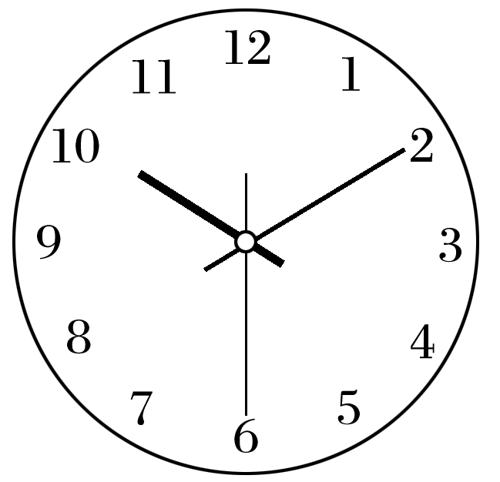
二
角速度、周期和转速
导学探究
如图3所示，钟表上的秒针、分针、时针以不同的角速度做圆周运动.
(1)秒针、分针、时针哪个转得快？
(2)秒针、分针和时针的周期分别是多大？
答案 秒针周期为60 s，分针周期为60 min，时针周期为12 h.
图3

Slide 16
知识深化
1.对角速度的理解
(1)角速度描述做圆周运动的物体绕圆心转动的快慢，角速度越大，物体转动得越快.
(2)角速度的定义式：ω＝ ，Δθ代表在时间Δt内物体与圆心的连线转过的角度.
(3)在匀速圆周运动中，角速度不变.
2.对周期和频率(转速)的理解
(1)匀速圆周运动具有周期性，每经过一个周期，线速度大小和方向与初始时刻完全相同.
(2)当单位时间取1 s时，f＝n.频率和转速对匀速圆周运动来说在数值上是相等的，但频率具有更广泛的意义，两者的单位也不相同.

Slide 17
例2 (多选)一精准转动的机械钟表，下列说法正确的是
A.秒针转动的周期最长
B.时针转动的转速最小
C.秒针转动的角速度最大
√
√
√
解析 秒针转动的周期最短，角速度最大，A错误，C正确；
时针转动的周期最长，转速最小，B正确；

Slide 18
三
描述匀速圆周运动各物理量之间的关系
1.描述匀速圆周运动各物理量之间的关系
(3)v＝ωr

Slide 20
例3 做匀速圆周运动的物体，10 s内沿半径为20 m的圆周运动了100 m，试求物体做匀速圆周运动时：
(1)线速度的大小；
答案 10 m/s

Slide 21
(2)角速度；
答案 0.5 rad/s
(3)周期.
答案 4π s

Slide 22
针对训练1 (多选)火车以60 m/s的速率转过一段弯道，某乘客发现放在桌面上的指南针在10 s内匀速转过了约10°.在此10 s时间内，火车
A.运动路程为600 m B.加速度为零
C.角速度约为1 rad/s D.转弯半径约为3.4 km
√
√
解析 由s＝vt知，s＝600 m，A正确；
在弯道做曲线运动，火车加速度不为零，B错误；

Slide 23
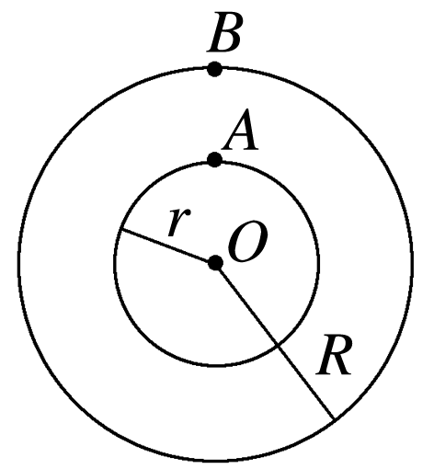
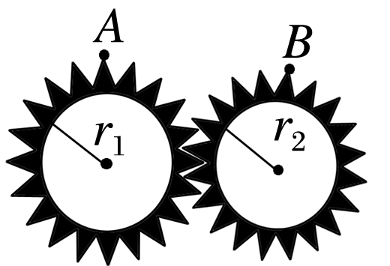
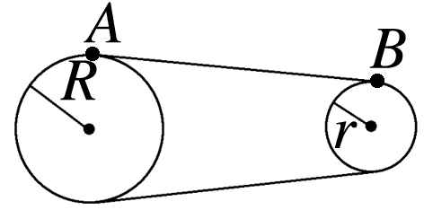
四
同轴转动和皮带传动问题
 | 同轴转动 | 皮带传动 | 齿轮传动
装 置 | A、B两点在同轴的一个圆盘上 | 两个轮子用皮带连接(皮带不打滑)，A、B两点分别是两个轮子边缘上的点 | 两个齿轮啮合，A、B两点分别是两个齿轮边缘上的点

Slide 24
特 点 | 角速度、周期相同 | 线速度大小相等 | 线速度大小相等
规 律 | 线速度大小与半径成正比： | 角速度与半径成反比： | 角速度与半径成反比：

Slide 25
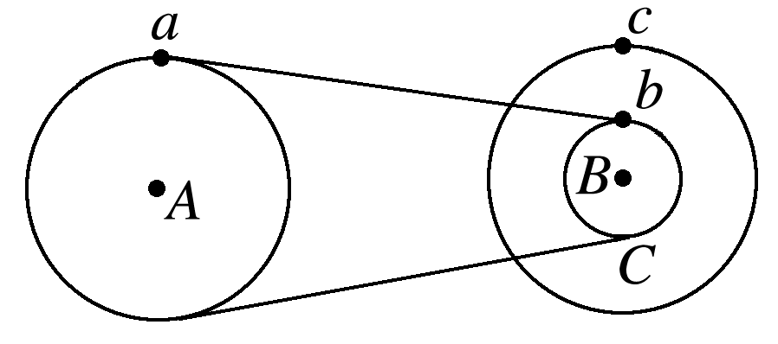
例4 (多选)如图4所示的传动装置中，B、C两轮固定在一起绕同一轴转动，A、B两轮用皮带传动，三个轮的半径关系是r_{A}＝r_{C}＝2r_{B}.若皮带不打滑，则A、B、C三轮边缘上a、b、c三点的
A.角速度之比为2∶1∶2
B.线速度大小之比为1∶1∶2
C.周期之比为1∶2∶2
D.转速之比为1∶2∶2
√
图4
√

Slide 26
解析 A、B两轮通过皮带传动，皮带不打滑，则A、B两轮边缘的线速度大小相等；B、C两轮固定在一起绕同一轴转动，则B、C两轮的角速度相等.
a、b比较：v_{a}＝v_{b}
由v＝ωr得：ω_{a}∶ω_{b}＝r_{B}∶r_{A}＝1∶2
b、c比较：ω_{b}＝ω_{c}
由v＝ωr得：v_{b}∶v_{c}＝r_{B}∶r_{C}＝1∶2
所以ω_{a}∶ω_{b}∶ω_{c}＝1∶2∶2
v_{a}∶v_{b}∶v_{c}＝1∶1∶2，A错误，B正确；
由ω＝2πn知，n_{a}∶n_{b}∶n_{c}＝1∶2∶2，D正确；

Slide 27
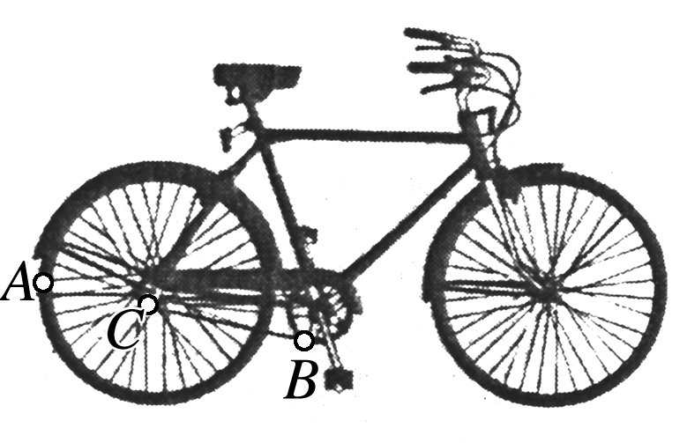
针对训练2 如图5所示是一辆自行车，A、B、C三点分别为自行车轮胎和前后两齿轮外沿上的点，其中R_{A}＝2R_{B}＝5R_{C}，下列说法中正确的是
A.ω_{B}＝ω_{C}
B.v_{C}＝v_{A}
C.2ω_{A}＝5ω_{B}
D.v_{A}＝2v_{B}
√
图5
解析 B轮和C轮是链条传动，v_{B}＝v_{C}，根据v＝ωR，得5ω_{B}＝2ω_{C}，故A错误；
由于A轮和C轮同轴，故两轮角速度相同，根据v＝ωR，得v_{A}＝5v_{C}，故B错误；
因v_{A}＝5v_{C}，v_{A}＝ω_{A}R_{A}，v_{C}＝v_{B}＝ω_{B}R_{B}，故v_{A}＝5v_{B,}2ω_{A}＝5ω_{B}，故C正确，D错误.

Slide 28
随堂演练 逐点落实
03

Slide 29
1.(对匀速圆周运动的认识)(多选)对于做匀速圆周运动的物体，下列说法中正确的是
A.相等的时间内通过的路程相等
B.相等的时间内通过的弧长相等
C.相等的时间内通过的位移相同
D.在任何相等的时间内，连接物体和圆心的半径转过的角度都相等
√
√
√
解析 匀速圆周运动是指速度大小不变的圆周运动，因此在相等时间内通过的路程相等，弧长相等，转过的角度也相等，故A、B、D正确；
相等时间内通过的位移大小相等，方向不一定相同，故C错误.
1
2
3
4

Slide 30
2.(描述圆周运动各物理量的关系)(多选)一质点做匀速圆周运动，其线速度大小为4 m/s，转动周期为2 s，下列说法中正确的是
A.角速度为0.5 rad/s B.转速为0.5 r/s
C.运动轨迹的半径为 m D.频率为0.5 Hz
√
√
√
1
2
3
4

Slide 31
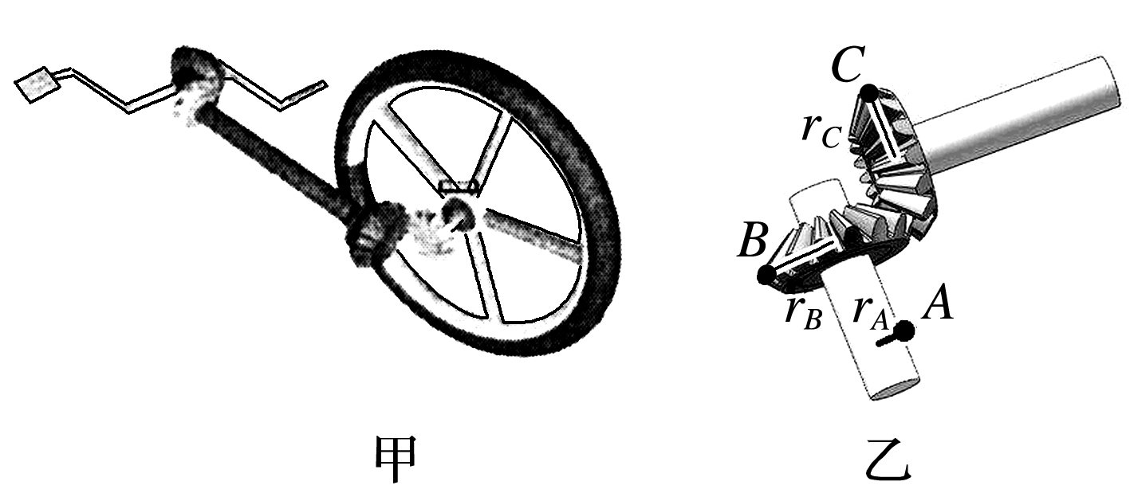
3.(传动问题)某新型自行车，采用如图6甲所示的无链传动系统，利用圆锥齿轮90°轴交，将动力传至后轴，驱动后轮转动，杜绝了传统自行车“掉链子”问题.如图乙所示是圆锥齿轮90°轴交示意图，其中A是圆锥齿轮转轴上的点，B、C分别是两个圆锥齿轮边缘上的点，两个圆锥齿轮中心轴到A、B、C三点的距离分别记为r_{A}、r_{B}和r_{C}(r_{A}≠r_{B}≠r_{C}).下列有关物理量大小关系正确的是
A.B点与C点的角速度：ω_{B}＝ω_{C}
√
D.B点和C点的线速度：v_{B}>v_{C}
图6
1
2
3
4

Slide 32
解析 B点与C点的线速度相等，由于r_{B}≠r_{C}，所以ω_{B}≠ω_{C}，故A、D错误；
1
2
3
4

Slide 33
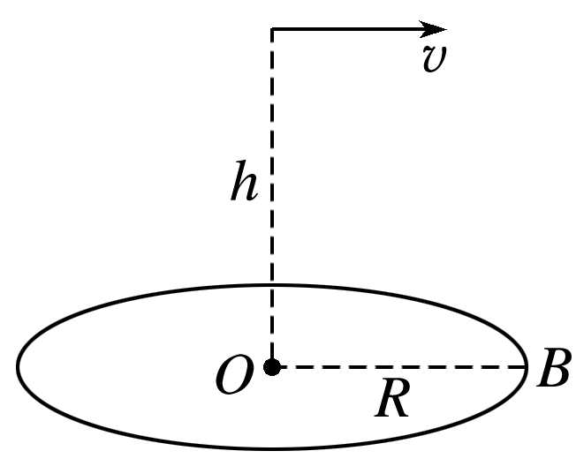
4.(圆周运动的周期性)如图7所示，半径为R的圆盘绕垂直于盘面的中心轴匀速转动，其正上方h处沿OB方向水平抛出一小球，不计空气阻力，重力加速度为g，要使球与盘只碰一次，且落点为B，求小球的初速度v及圆盘转动的角速度ω的大小.
图7
1
2
3
4

Slide 34
解析 设球在空中运动时间为t，此圆盘转过θ角，则
θ＝n·2π(n＝1,2,3…)
又因为θ＝ωt
1
2
3
4

